Slide 1
BOF · GENESIS DAILY BRIEF
오늘의 프리미엄
BOF·제네시스 신차 브리핑
2026-11-11
01
제네시스 GV90·GV90 네오룬 국내 계약 개시 (11/10)
02
490kW·800N·m — 현대차그룹 역대 최고 출력 전기차
03
BOF 럭셔리 SUV 5종과 제원·가격 비교
대상: 제네시스 전 차종 + BOF SUV·픽업(전장 4,800~5,800mm)

Slide 2
BOF · GENESIS DAILY
2026-11-11
오늘의 주요 이슈
출시/판매개시
95점
제네시스 GV90·GV90 네오룬 국내 판매 개시
11월 10일 국내 계약 개시 — 제네시스 첫 풀사이즈 플래그십 전기 SUV (일반 스윙도어 GV90 / 코치도어 GV90 네오룬)
수치: 제조사 공식 홈페이지 우선 · 미확인 항목은 '–' · SI 환산(원 단위 병기) · 가격 US MSRP

Slide 3
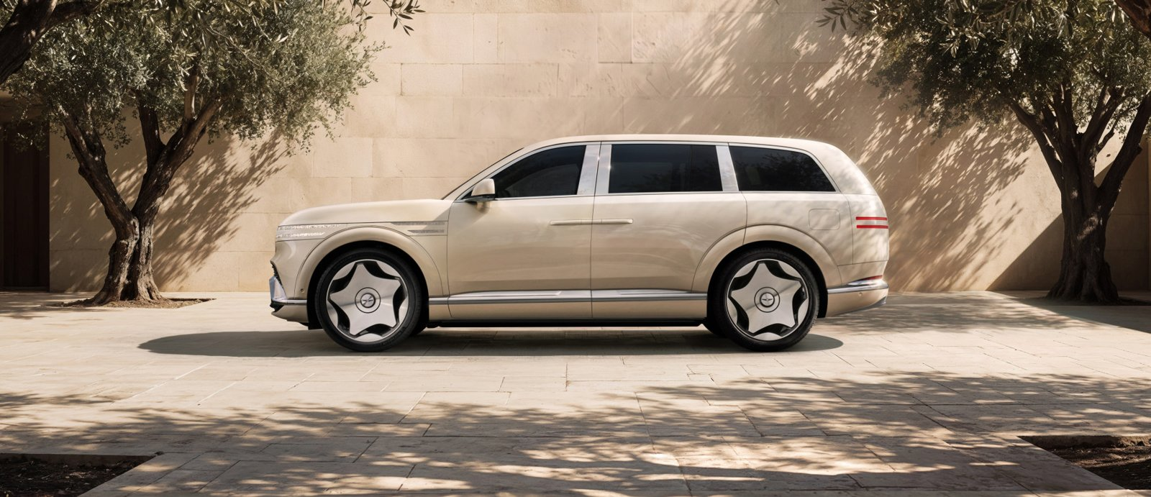
ISSUE · 출시/판매개시
2026-11-11
제네시스 GV90·GV90 네오룬 국내 판매 개시
© Genesis
출시/판매개시
중요도 95
• 11월 10일 국내 계약 개시 — 제네시스 첫 풀사이즈 플래그십 전기 SUV (일반 스윙도어 GV90 / 코치도어 GV90 네오룬)
• 전용 eMP 플랫폼, 123.5kWh 배터리(그룹 최대), 전·후 모터 합산 490kW·800N·m
• 1회 충전 500km(22인치), 350kW 급속 10→80% 약 22분
신기술 · 특이사항
– 세계 최초 독립 개폐 히든 B필러 코치도어 '네오룬 아치 게이트' + 전동 180° 회전 앞좌석
– 세계 최초 루프 에어백 포함 12에어백, 열폭주 차단(TRP) 배터리
– 그룹 최초 Plug & Charge 2.0, 버튼리스 시동, 팝업 OLED 시네마틱 디스플레이(23.6→24.6인치)
출처: https://newsroom.genesis.com/genesis-commences-sales-of-gv90-neolun-and-gv90-in-korea/
수치: 제조사 공식 홈페이지 우선 · 미확인 항목은 '–' · SI 환산(원 단위 병기) · 가격 US MSRP

Slide 4
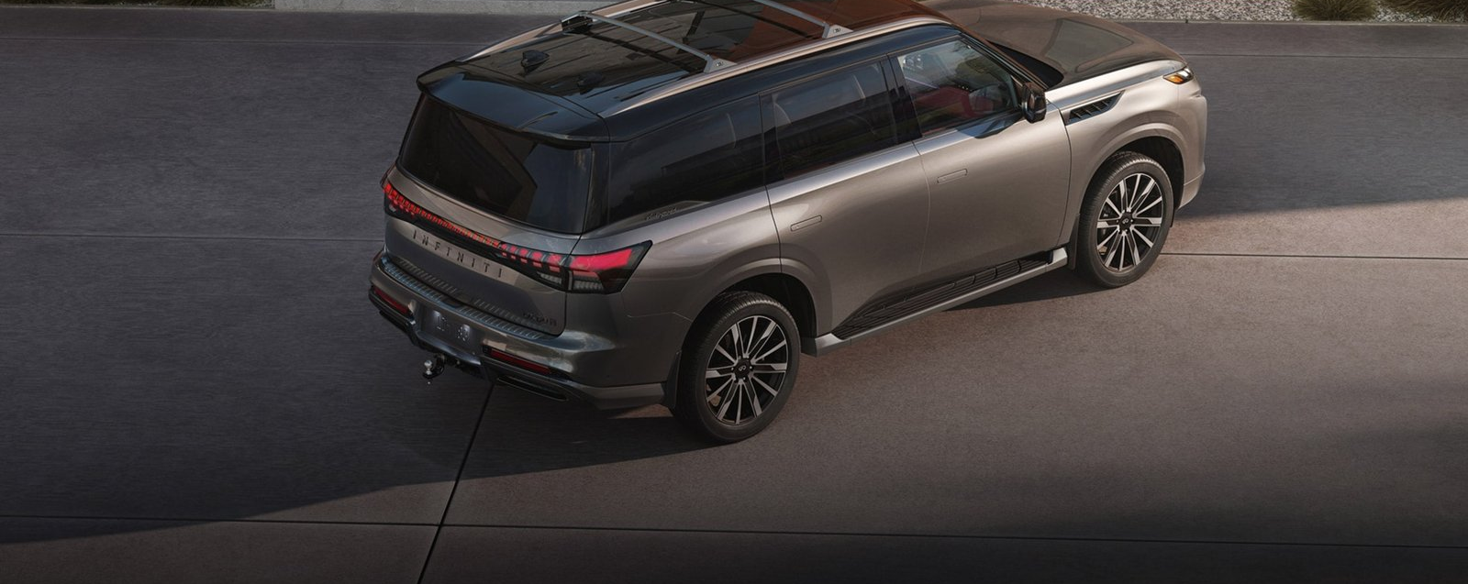
COMPARE · 비교 차종
2026-11-11
GV90 vs BOF 럭셔리 풀사이즈 SUV
대상
사진 미확보
현대차그룹
© Genesis
Genesis GV90 22-inch
Genesis GV80 2.5T
Monocoque · SUV
Monocoque · SUV · MY2027
사진 미확보
사진 미확보
경쟁
경쟁
Cadillac Escalade
Lincoln Navigator
BOF · SUV · MY2027
BOF · SUV · MY2027
사진 미확보
경쟁
경쟁
© INFINITI
Lexus LX 600 Premium
Infiniti QX80 PURE
BOF · SUV · MY2027
BOF · SUV · MY2027
사진 미확보
경쟁
Jeep Grand Wagoneer
BOF · SUV · MY2027
선정 기준: 미국 럭셔리 풀사이즈 3열 SUV(BOF) 주력 5종 · GV90은 모노코크 EV, 경쟁차는 BOF 내연기관 · 현대차그룹 슬롯은 GV80
수치: 제조사 공식 홈페이지 우선 · 미확인 항목은 '–' · SI 환산(원 단위 병기) · 가격 US MSRP

Slide 5
COMPARE · 제원
2026-11-11
기본 제원 비교
차종 | 전장 | 전폭 | 전고 | 휠베이스 | 공차중량 | 승차정원
대상 Genesis GV90 | 5,285 mm | 2,030 mm | 1,815 mm | 3,245 mm | – | 7인승
현대차그룹 Genesis GV80 | – | – | – | – | – | –
경쟁 Cadillac Escalade | – | – | – | – | – | –
경쟁 Lincoln Navigator | – | – | – | – | – | –
경쟁 Lexus LX | – | – | – | – | – | 7인승
경쟁 Infiniti QX80 | – | – | – | – | – | –
경쟁 Jeep Grand Wagoneer | – | – | – | – | – | –
수치: 제조사 공식 홈페이지 우선 · 미확인 항목은 '–' · SI 환산(원 단위 병기) · 가격 US MSRP

Slide 6
COMPARE · 제원
2026-11-11
파워트레인 · 성능 비교
차종 | 엔진/모터 | 최고출력 | 최대토크 | 0→60mph(96.6km/h) | 최대 견인 | 복합연비
대상 Genesis GV90 | 전·후 듀얼 모터 / 123.5kWh | 490 kW | 800 N·m | – | – | –
현대차그룹 Genesis GV80 | 2.5L 4기통 터보 | 224 kW (300 hp) | – | – | – | 11.2 L/100km (21 mpg)
경쟁 Cadillac Escalade | 6.2L V8 | – | – | – | – | 14.7 L/100km (16 mpg)
경쟁 Lincoln Navigator | 3.5L V6 터보 | – | – | – | – | 13.8 L/100km (17 mpg)
경쟁 Lexus LX | 트윈터보 V6 | 305 kW (409 hp) | 649 N·m (479 lb-ft) | – | 3,629 kg (8,000 lb) | 12.4 L/100km (19 mpg)
경쟁 Infiniti QX80 | 3.5L V6 트윈터보 | 336 kW (450 hp) | 700 N·m (516 lb-ft) | – | – | 13.8 L/100km (17 mpg)
경쟁 Jeep Grand Wagoneer | 3.0L 직렬6 터보 | – | – | – | – | 13.1 L/100km (18 mpg)
수치: 제조사 공식 홈페이지 우선 · 미확인 항목은 '–' · SI 환산(원 단위 병기) · 가격 US MSRP

Slide 7
COMPARE · 가격/성능
2026-11-11
가격 · 출력 비교
시작가 (US MSRP, USD · 미국 미판매 차종은 (–))
최고출력 (kW)
수치: 제조사 공식 홈페이지 우선 · 미확인 항목은 '–' · SI 환산(원 단위 병기) · 가격 US MSRP

Slide 8
INSIGHT
2026-11-11
현대차그룹 관점 시사점
01
GV90의 490kW(약 657hp)는 비교군 BOF 경쟁차 공식 출력(LX 409hp, QX80 450hp)을 크게 웃돈다 — 출력은 플래그십 차별점이 된다.
02
현대차그룹에는 럭셔리 BOF SUV가 없다. GV90(모노코크 EV)이 이 차급의 대응 모델이고, 비교군은 모두 BOF 내연기관이다.
03
미국 공식 시작가는 QX80 $85,590, LX $109,050이고 GV80 최상위 트림이 $84,100이다 — GV90 미국 출시 가격대가 관전 포인트다(미국 가격 미발표).
04
Escalade·Navigator·Grand Wagoneer 공식 사이트는 자동 수집이 차단되어 미국 정부 연비 DB(EPA) 값만 반영했다 — 제원 빈칸은 다음 실행에서 보완한다.
수치: 제조사 공식 홈페이지 우선 · 미확인 항목은 '–' · SI 환산(원 단위 병기) · 가격 US MSRP

Slide 9
DATA
2026-11-11
출처 · 미확인 항목
제원 출처 (T1 공식HP · T2 보도자료 · T3 정부DB · T4 매체 2곳 교차)
[Genesis GV90] T2 https://newsroom.genesis.com/genesis-commences-sales-of-gv90-neolun-and-gv90-in-korea/
[Genesis GV80] T3 https://www.fueleconomy.gov/feg/PowerSearch.do?action=noform&path=1&year1=2026&year2=2027&make=Genesis&baseModel=GV80&srchtyp=ymm
[Genesis GV80] T1 https://www.genesis.com/us/en/gv80
[Cadillac Escalade] T3 https://www.fueleconomy.gov/feg/PowerSearch.do?action=noform&path=1&year1=2026&year2=2027&make=Cadillac&baseModel=Escalade&srchtyp=ymm
[Lincoln Navigator] T3 https://www.fueleconomy.gov/feg/PowerSearch.do?action=noform&path=1&year1=2026&year2=2027&make=Lincoln&baseModel=Navigator&srchtyp=ymm
[Lexus LX] T1 https://www.lexus.com/models/LX/specifications
[Infiniti QX80] T1 https://www.infinitiusa.com/vehicles/suvs/qx80/models-specs.html
[Infiniti QX80] T1 https://www.infinitiusa.com/vehicles/suvs/qx80.html
[Jeep Grand Wagoneer] T3 https://www.fueleconomy.gov/feg/PowerSearch.do?action=noform&path=1&year1=2026&year2=2027&make=Jeep&baseModel=Grand%20Wagoneer&srchtyp=ymm
미확인(blank) 항목 92건
Genesis GV90: 공차중량 · Genesis GV90: 최저지상고 · Genesis GV90: 변속기 · Genesis GV90: 구동방식 · Genesis GV90: 0→60mph(96.6km/h) · Genesis GV90: 최고속도 · Genesis GV90: 최대 견인 · Genesis GV90: 복합연비 · Genesis GV90: 시작가(US MSRP) · Genesis GV90: 최상위 트림가 · Genesis GV80: 전장 · Genesis GV80: 전폭 · Genesis GV80: 전고 · Genesis GV80: 휠베이스 · Genesis GV80: 공차중량 · Genesis GV80: 승차정원 · Genesis GV80: 최저지상고 · Genesis GV80: 최대토크 · Genesis GV80: 0→60mph(96.6km/h) · Genesis GV80: 최고속도 · Genesis GV80: 최대 견인 · Genesis GV80: 1회충전 주행거리 · Cadillac Escalade: 전장 · Cadillac Escalade: 전폭 · Cadillac Escalade: 전고 · Cadillac Escalade: 휠베이스 · Cadillac Escalade: 공차중량 · Cadillac Escalade: 승차정원 · Cadillac Escalade: 최저지상고 · Cadillac Escalade: 최고출력 · Cadillac Escalade: 최대토크 · Cadillac Escalade: 구동방식 · Cadillac Escalade: 0→60mph(96.6km/h) · Cadillac Escalade: 최고속도 · Cadillac Escalade: 최대 견인 · Cadillac Escalade: 1회충전 주행거리 · Cadillac Escalade: 시작가(US MSRP) · Cadillac Escalade: 최상위 트림가 · Lincoln Navigator: 전장 · Lincoln Navigator: 전폭 · Lincoln Navigator: 전고 · Lincoln Navigator: 휠베이스 · Lincoln Navigator: 공차중량 · Lincoln Navigator: 승차정원 · Lincoln Navigator: 최저지상고 · Lincoln Navigator: 최고출력 · Lincoln Navigator: 최대토크 · Lincoln Navigator: 구동방식 · Lincoln Navigator: 0→60mph(96.6km/h) · Lincoln Navigator: 최고속도 · Lincoln Navigator: 최대 견인 · Lincoln Navigator: 1회충전 주행거리 · Lincoln Navigator: 시작가(US MSRP) · Lincoln Navigator: 최상위 트림가 · Lexus LX: 전장 · Lexus LX: 전폭 · Lexus LX: 전고 · Lexus LX: 휠베이스 · Lexus LX: 공차중량 · Lexus LX: 최저지상고
수치: 제조사 공식 홈페이지 우선 · 미확인 항목은 '–' · SI 환산(원 단위 병기) · 가격 US MSRP

